Slide 1
IMN 530 / IMN 708
IRMf (IRM fonctionnelle)

Slide 2
Contenu
IRM fonctionnelle et EEG:
  Des modalités permettant de mesurer des évolutions dans le temps
  Permettent de mesurer la FONCTION du cerveau
    (Comment ça FONCTIONNE)
  IRMf: En mesurant l’activation des neurones à travers l’afflux sanguin créé
  EEG: En mesurant l’activation des neurones à travers le champ électrique créé

Slide 3
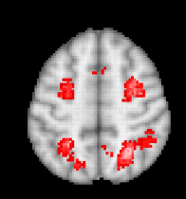
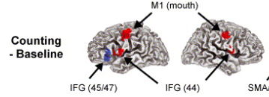
La fonction du cerveau
Exemples:
  Ouvrir et fermer les yeux: région occipitale
  Bouger ou s’imaginer bouger: région motrice
  Tâche nécessitant beaucoup d’attention
  Espérer des récompenses: régions qui gèrent l’impulsivité (insula? Amygdale? Etc)
  Compter à rebours
  Etc.
  On peut inventer toutes sortes de tâches

Slide 4
Objectifs de l’IRMf vs EEG
EEG: Comprendre surtout l’évolution temporelle pendant une tâche (selon des régions pas très précises)
IRMf : Trouver les régions qui « s’allument » pendant une tâche.
  Il faut connaître un peu l’anatomie du cerveau

Slide 5
IRM fonctionnelle
(IRMf)

Slide 6
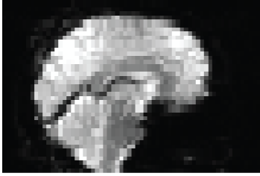
IRM fonctionnelle
IRM structurelle: ~20-30 minutes
IRM fonctionnelle: ~45 minutes, sinon les sujets sont fatigués.
Mais on veut plus que 2 images total! Donc on baisse la qualité pour pouvoir prendre plusieurs images rapides.

Slide 7
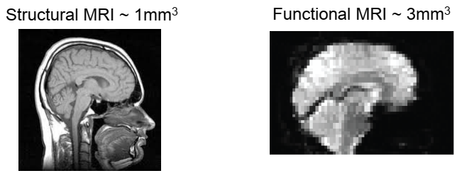
IRM fonctionnelle
Résolution typique en IRMf: ~3x3x3mm³
On n’essaie pas de faire une belle photo! On veut avoir des informations sur ce qui se passe

Slide 8
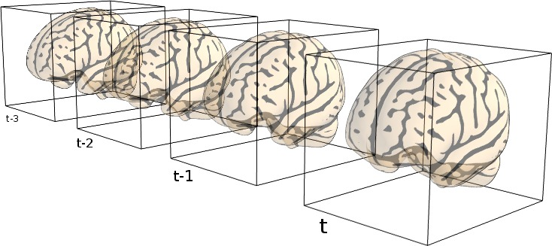
IRM fonctionnelle
On accepte d’avoir des images de moins bonne qualité, mais on en prend plusieurs. Comme un « vidéo » 3D.
Source: nilearn.github.io

Slide 9
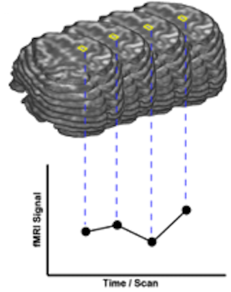
IRM fonctionnelle
Si c’est une image T1:
  Un voxel gris (ex, matière grise) reste toujours gris. Pas de modification dans le temps.
Que pourrait-on mesurer qui nous donnerait une idée de l’activité dans le cerveau?
One timecourse per voxel.
http://www.brainvoyager.com/bvqx/doc/UsersGuide/Preprocessing/BasicfMRIDataAnalysis.html

Slide 10
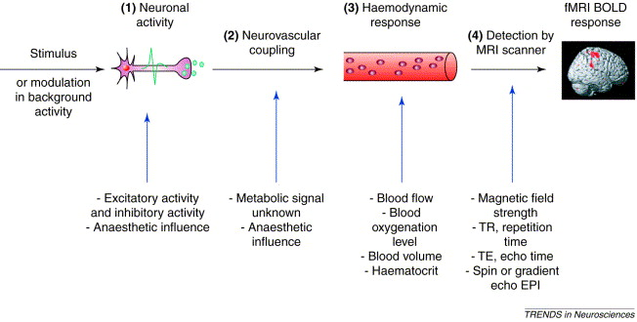
IRM fonctionnelle
Qu’est-ce qu’on mesure à travers le temps?
L’activation des neurones à travers le signal BOLD
  blood oxygenation level-dependent (BOLD)
Apport sanguin augmenté pour nourrir les neurones.
Activité électrique du cerveau. (EEG!)
Arthurs & Boniface, 2002

Slide 11
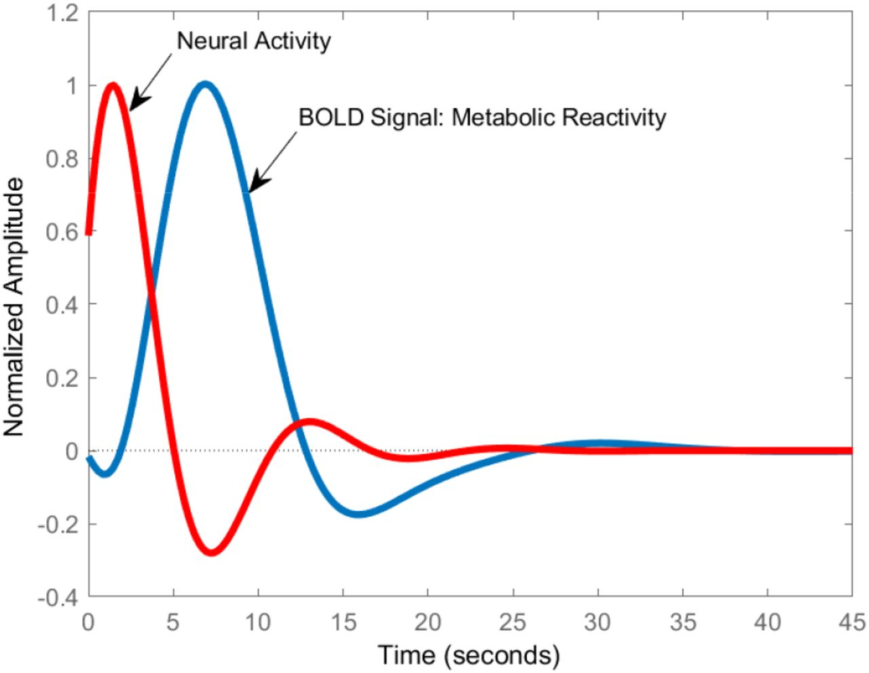
IRM fonctionnelle
Qu’est-ce qu’on mesure à travers le temps?
L’activation des neurones à travers le signal BOLD
  blood oxygenation level-dependent (BOLD)
Après activation, les neurones ont une réponse typique. On appelle la forme de la courbe BOLD en réponse à une activité la:
  HRF: hemodynamic response function
!! Résolution temporelle: ~3 secondes
Schaper2019

Slide 12
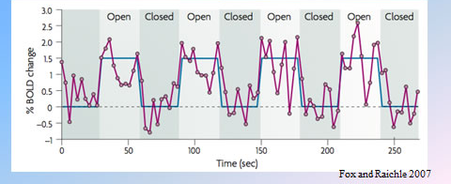
IRM fonctionnelle
Exemple: Acquisition durant une tâche visuelle (Ferme les yeux, ouvre les yeux)
http://fmri.ucsd.edu/Research/whatisfmri.html

Slide 13
IRMf – comment l’utiliser pour faire des analyses?
Corrélation avec la « ideal timecourse »
  Pendant une tâche
Seed-based analysis / ICA analysis
  Pendant une tâche
  Au repos

Slide 14
IRMf – comment l’utiliser pour faire des analyses?
Corrélation avec la « ideal timecourse »
  Pendant une tâche
Seed-based analysis / ICA analysis
  Pendant une tâche
  Au repos

Slide 15
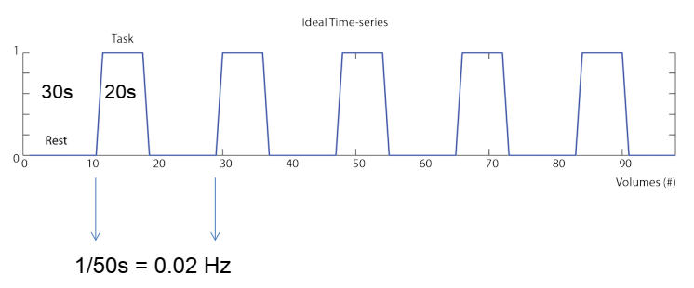
IRM fonctionnelle
On cherche tous les voxels dont le « pattern » ressemble à celui de la tâche.
  On cherche donc les voxels dont la réponse BOLD est corrélée avec le « timeline » de la tâche.
  Ou anticorrélé…

Slide 16
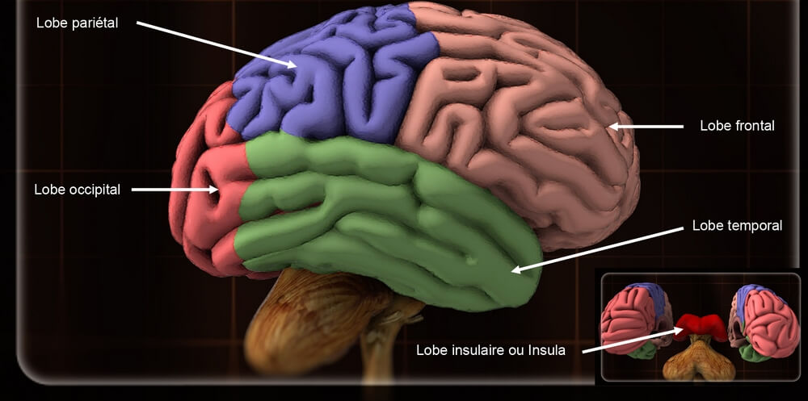
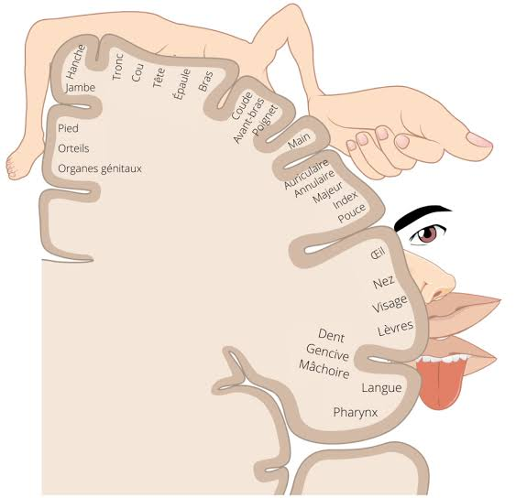
Découpage en aires fonctionnelles:
Découpage en aires structurelles:
Aires de Brodmann

Slide 17
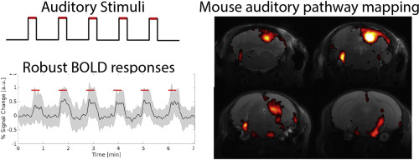
IRM fonctionnelle
Fresches2018

Slide 18
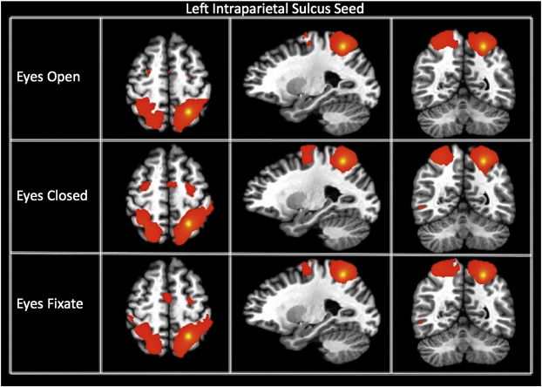
IRM fonctionnelle

Slide 19
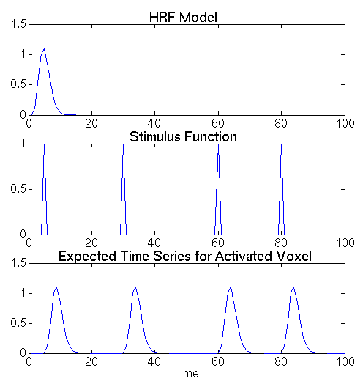
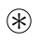
IRM fonctionnelle
Pour être encore plus efficace…
Convolution du stimulus avec la HRF
Ex: Pour un stimulus instantané:
=

Slide 20
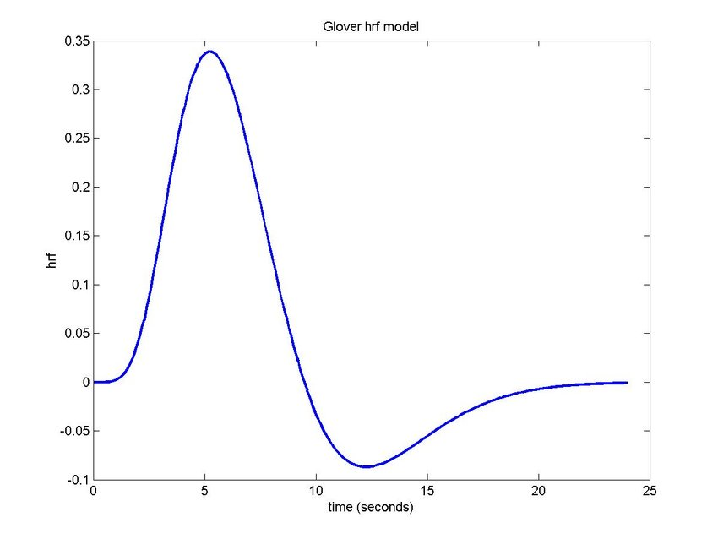
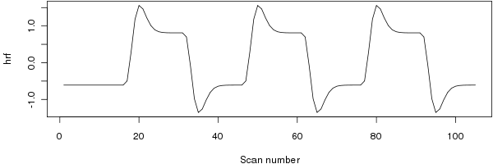
IRM fonctionnelle
Pour être encore plus efficace…
Convolution du stimulus avec la HRF
Ex: Pour un stimulus par
fenêtres de temps:
=

Slide 21
IRM fonctionnelle
Démo : AFNI → timeline
Notes:
Open TP3/data_for_afni
Show the bandpassed in underlay.
Go to -36 50 45

Slide 22
IRMf – comment l’utiliser pour faire des analyses?
Corrélation avec la « ideal timecourse »
  Pendant une tâche
Seed-based analysis / ICA analysis
  Pendant une tâche
  Au repos

Slide 23
Corrélations entres régions
Que fait-on quand il n’y avait pas de tâche?
Que fait-on quand on ne s’attend pas à une réponse corrélée avec l’apparition de la tâche, ou que ce n’est pas ce qui nous intéresse?

Slide 24
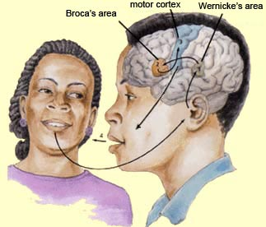
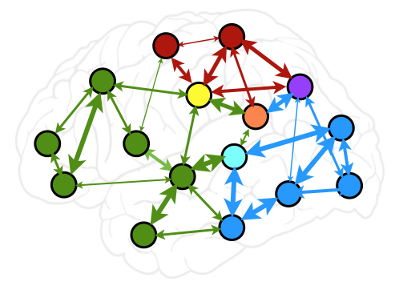
Aires fonctionnelles du cerveau
Les aires sont souvent interreliées et forment des réseaux
  Ex: une région activée en excite une autre
  Ou l’inhibe
Connaître l’anatomie ne suffit pas toujours.
  Il faut connaître des réseaux

Slide 25
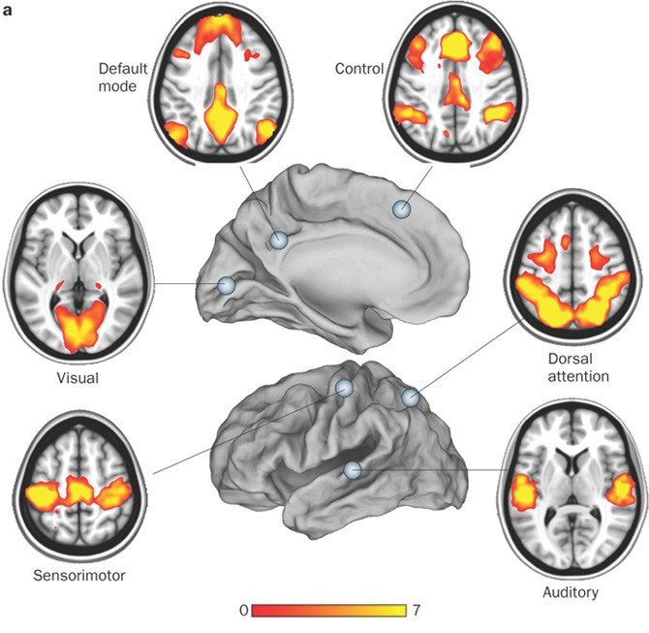
Réseaux fonctionnels du cerveau
Exemples:
Zhang & Raichle, 2010

Slide 26
Réseaux fonctionnels du cerveau
Démo : https://neurosynth.org/

Slide 27
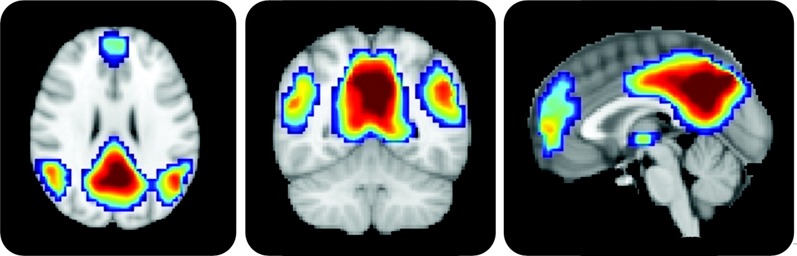
Le default-mode network
On s’est rendu compte que des réseaux fonctionnels sont présents même au repos
  i.e. les régions dans un même réseau ont une activité similaire, même sans tâche.
Un réseau fortement présent au repos est le DMN
(Default Mode Network)

Slide 28
Le default-mode network
Mais comment fait-on pour le mesurer?
Tâche de repos = il n’y a pas de stimuli = on n’a pas d’attente sur le « pattern » des activations BOLD!

Slide 29
Le default-mode network
Au lieu de chercher les corrélations avec les résultats attendus…
On cherche maintenant les corrélations entre voxels: les voxels qui ont un « timecourse » qui se ressemblent.
Deux techniques:
  Seed-based
  ICA (Independant component analysis)

Slide 30
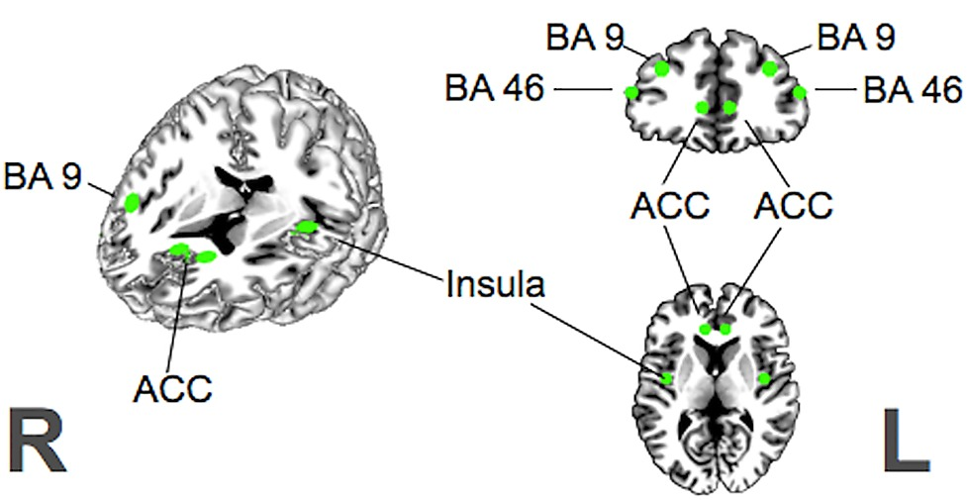
Resting state: Technique 1:
Seed-based connectivity analysis
Étape 1: On choisit une région d’intérêt (« seed »)
Il faut donc connaître d’avance le réseau qui nous intéresse, et prendre une région qui fait partie du réseau

Slide 31
Resting state: Technique 1:
Seed-based connectivity analysis
Ex: Pour le DMN, on peut choisir le PCC

Slide 32
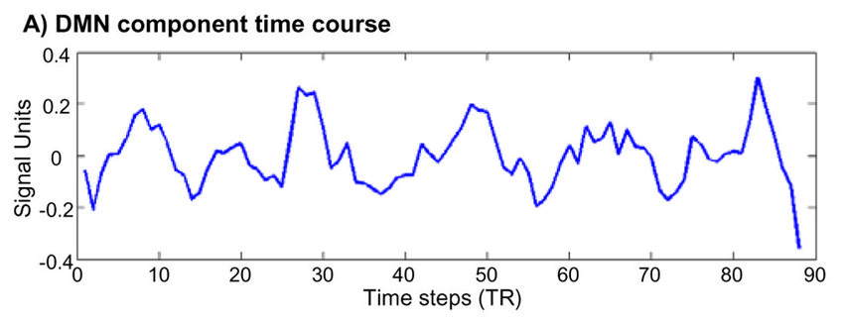
Resting state: Technique 1:
Seed-based connectivity analysis
Étape 1: On choisit une région d’intérêt (« seed »)
Étape 2: On fait la moyenne des voxels dans cette région
  (Pourquoi pas juste 1 voxel? C’est une façon de débruiter)
Étape 3: On cherche les voxels corrélés avec ce « timecourse » de référence.

Slide 33
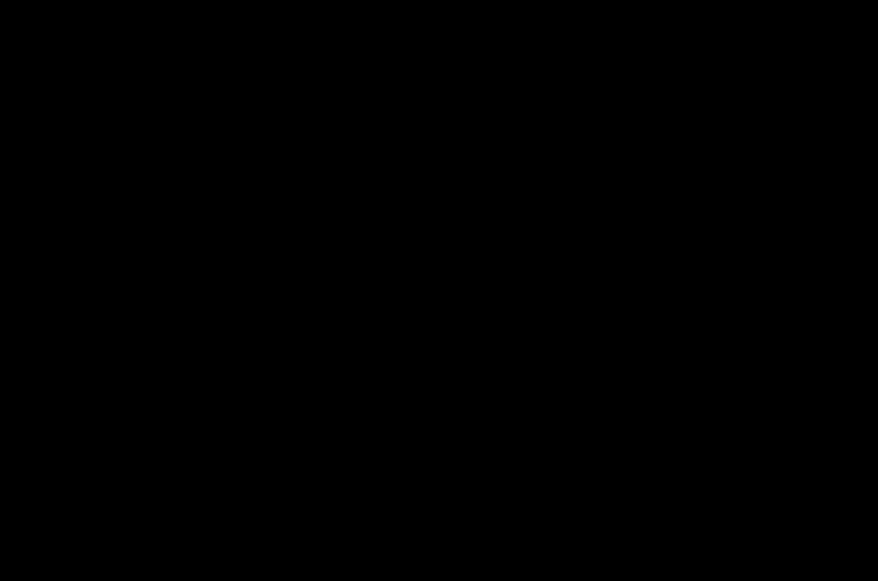

Slide 34
Analyse des résultats
C’est à nous de comprendre le « réseau » obtenu.
Il pourrait ne ressembler à aucun réseau connu.
On doit connaître un peu l’anatomie du cerveau pour connaître le nom des régions qui s’allument.
Neurosynth
Atlas

Slide 35
Resting state: Technique 2:
Independant component analysis
La technique ICA est un algorithme qui transforme les données pour mettre en évidence certains aspects.
Sépare les « sources » d’informations, qui ont donné un signal mélangé.

Slide 36
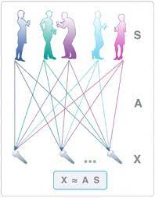
Resting state: Technique 2:
Independant component analysis
ICA temporel (Étape 1 pour comprendre le ICA)
  C’est comme écouter plusieurs sources (personnes)
  avec plusieurs micros.
  Le ICA sépare retrouve ce qui est commun.
  Les micros ont tous écouté les mêmes discussions
  mais, par exemple, dans le micro de droite on
  entend mieux la personne bleue et moins la
  personne rose.
Notes:
En pratique, cela revient à séparer les sources du signal
(« Blind source separation »)

Slide 37
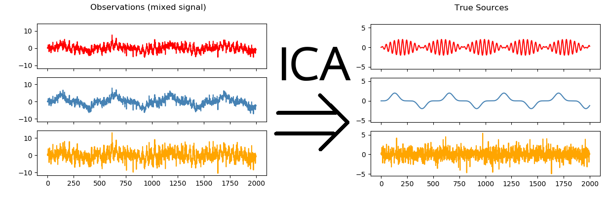
Resting state: Technique 2:
Independant component analysis
ICA temporel
  Si on a beaucoup de points dans le temps pour quelques signaux (micro). (Ex: EEG)
ICA spatial (Notre cas en IRMf)
  On a beaucoup de micro (chaque voxel!) mais très peu de points dans le temps
  (Ex: 15 min, résolution temporelle de 3 sec = 300 points).

Slide 38
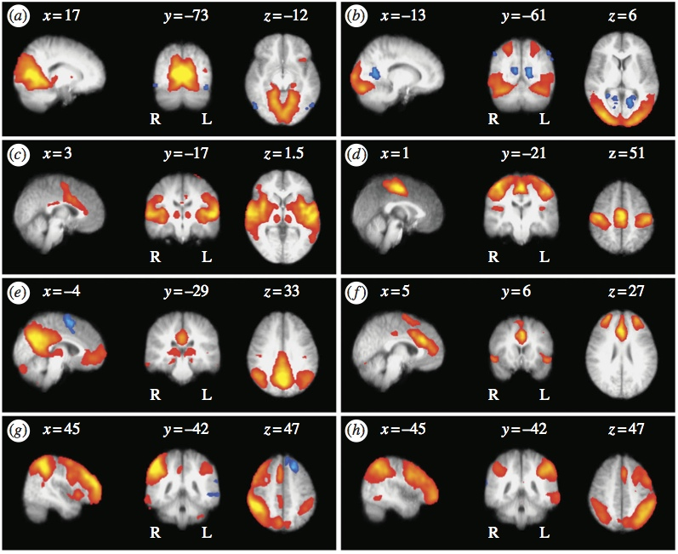
Resting state: Technique 2:
Independant component analysis
ICA spatial:
  Au lieu de chercher à séparer les discours (temporels)…
  On cherche la représentation spatiale de chaque discours!
  Un discours = un phénomène du cerveau.
  Représentation spatiale = les réseaux fonctionnels.
  On cherche quels micros s’activent souvent en même temps. (i.e. quels voxels ont tendance à écouter un même phénomène).
  On peut ensuite regarder à quoi ressemblait le discours retrouvé.
Beckman2005

Slide 39
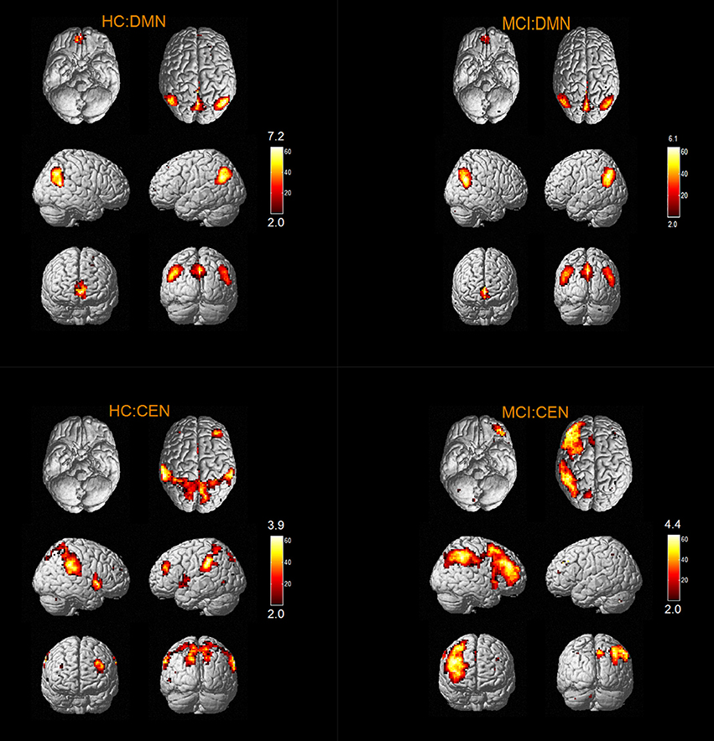
Exemple
Bi2018, Figure 1. The spatial distribution of default mode network DMN, central executive network CEN, somato-motor network SMN in MCI group and HC group.

Slide 40
Analyse des résultats
Un « vrai » réseau (ex, le réseau moteur), pourrait être sous-divisé en plusieurs composantes.
  Ex: A et B ensemble forment peut-être un réseau plus connu que quand on les regarde séparément.
Certains « réseaux » pourraient représenter du bruit.

Slide 41
Resting state fMRI:
Seed-based analysis
Independent component analysis
Avantage:
  Mathématiques faciles à comprendre
  Interprétation facile: les voxels qui s’allument sont ceux corrélés avec le seed
Inconvénient:
  Il faut avoir des hypothèses fortes pour choisir le seed.
  (Statistiquement très mauvais de chercher tous les seeds et prendre le meilleur résultat. Pas une bonne façon de faire de la science)
Inconvénient:
  Mathématiques propres en théorie, mais en pratique, avec le bruit et les caractéristiques de chaque modalité, on ne comprend pas exactement ce qui se passe. Recherches actives dans le domaine.
  Difficulté d’interprétation des résultats
    Un réseau physique (ex: réseau visuel) peut être sur-divisé en plusieurs composantes
Avantage:
  On obtient plusieurs réseaux d’un coup

Slide 42
IRM fonctionnelle: les artéfacts

Slide 43
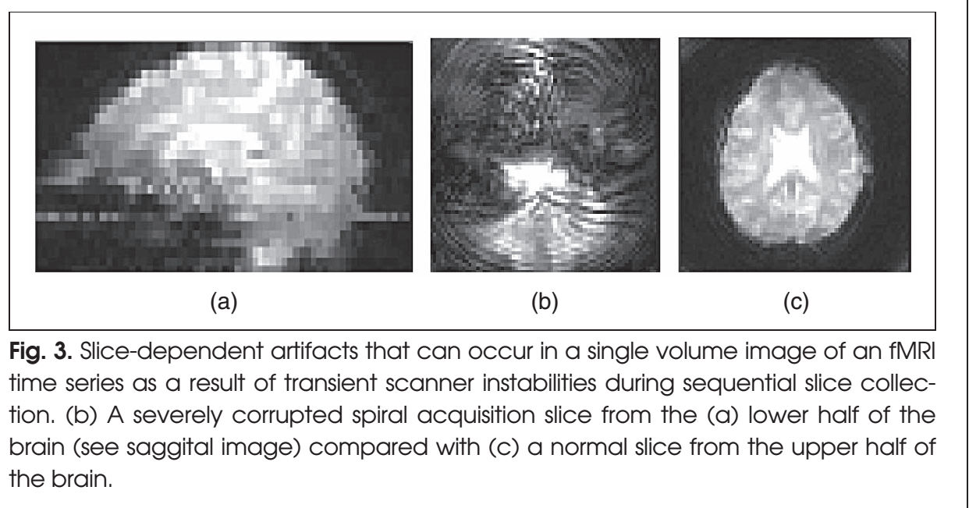
IRM fonctionnelle: les artéfacts
1. Bugs d’acquisition
  Toujours regarder nos données avant de commencer à les traiter!!!

Slide 44
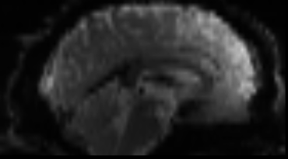
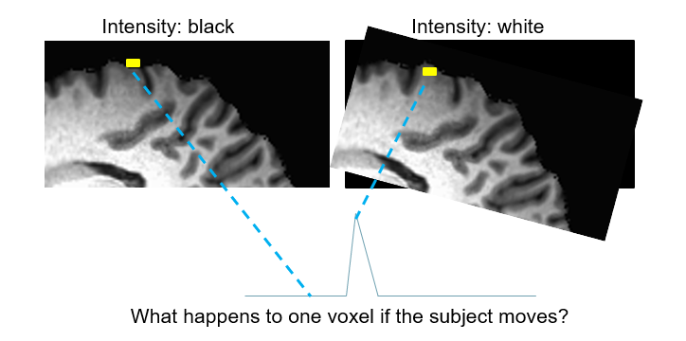
IRM fonctionnelle: les artéfacts
2. Mouvements du sujet
  On essaie de prévenir en immobilisant la tête des sujets
  Mais juste la respiration suffit pour faire quand même bouger un peu
  Imaginez une population de gens claustrophobes, ou parkinson, ou âgés qui tremblent!
https://miykael.github.io/nipype-beginner-s-guide/neuroimaging.html

Slide 45
IRM fonctionnelle: les artéfacts
Pour percevoir les mouvements:
  À l’œil, en regardant les images comme un film.
  Analyse du recalage entre chaque image
Notes:
Montrer dans afni?

Slide 46
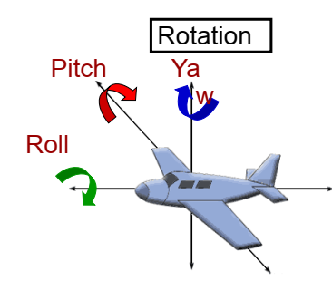
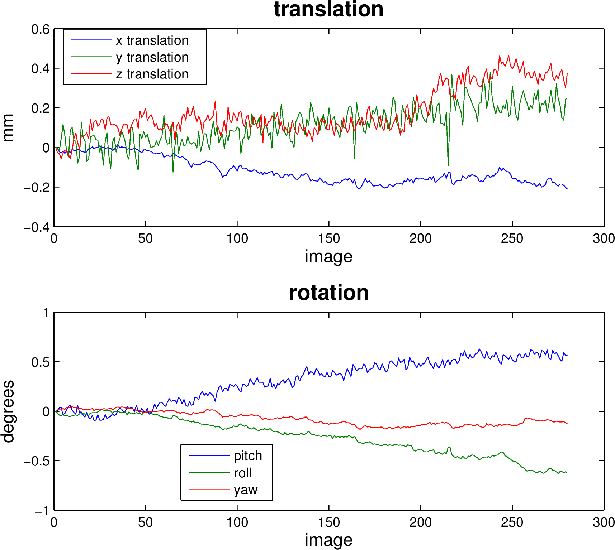
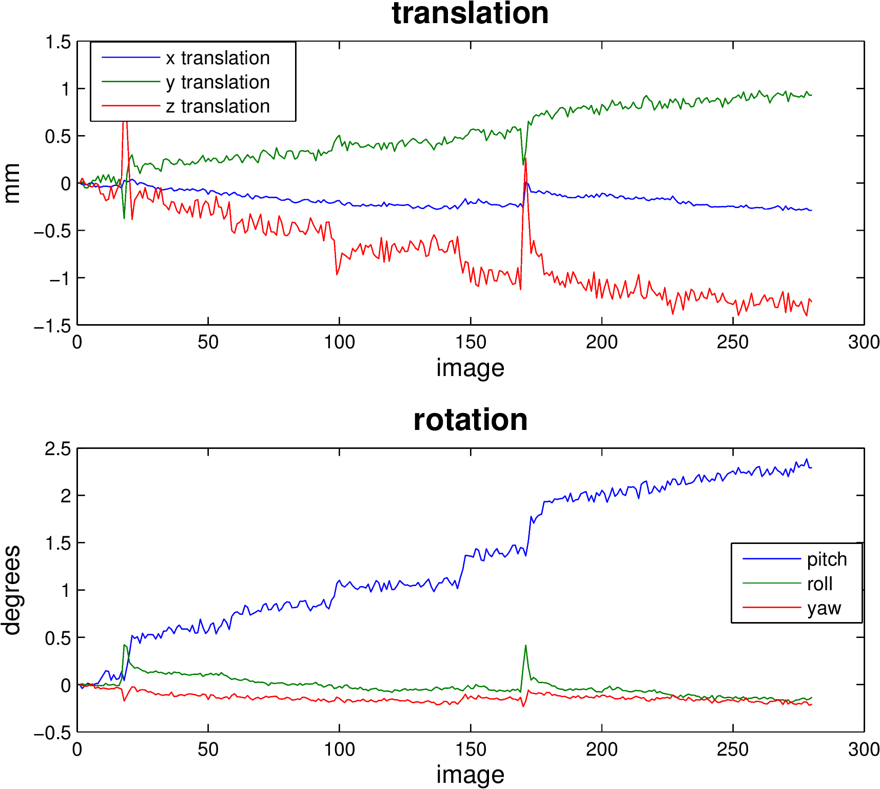
IRM fonctionnelle: les artéfacts
Mouvement acceptable Mouvement intense
Notes:
Montrer dans afni?

Slide 47
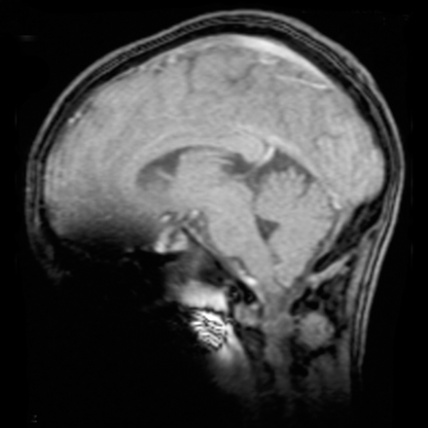
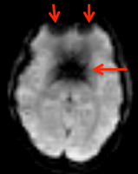
IRM fonctionnelle: les artéfacts
3. Tous les artéfacts qui existent déjà en IRM structurelle.
Broches
Distortions d’inhomogénéité
-> Quand on change brusquement de milieu

Slide 48
IRM fonctionnelle: le preprocessing

Slide 49
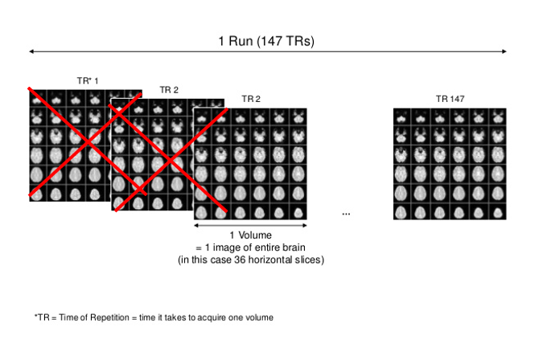
IRM fonctionnelle: le preprocessing
1. On retire souvent les premières acquisitions (premiers TR)
  Souvent, le sujet est surpris au début, il se replace, pense à autre chose qu’à la tâche, etc. Plus d’artéfacts. Souvent 3 TR retirés.

Slide 50

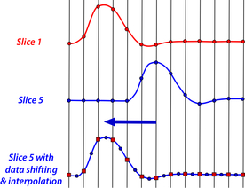
IRM fonctionnelle: le preprocessing
2. Slice timing correction
  Rappel:
    les images sont acquises par tranches
    Il y a donc un délai entre la 1ere tranche acquise et la dernière
    Et donc une variation du BOLD signal.
  Mais on sait dans quel ordre on a acquis les tranches.
    On peut compenser pour les délais
http://mriquestions.com/data-pre-processing.html

Slide 51
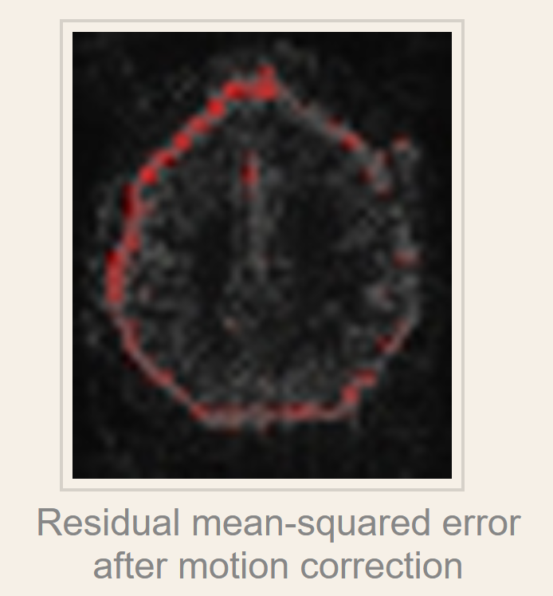
IRM fonctionnelle: le preprocessing
3. Motion correction
  Recalage entre chaque image 3D sur le 4D
  Même cerveau avec lui-même = quel type de transformation?
  Quelle critère de similarité?
Notes:
Rigide, SSD

Slide 52
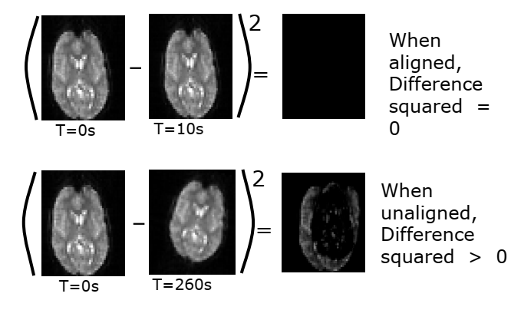
IRM fonctionnelle: le preprocessing

Slide 53
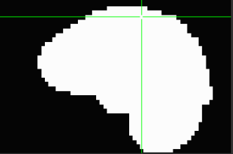
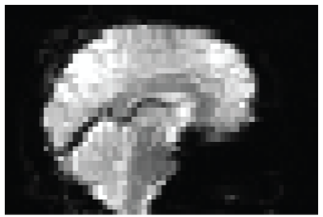
IRM fonctionnelle: le preprocessing
4. Rejet des voxels qui ne font pas partie du cerveau (ex, découpage du crâne = skullstripping)
  Qui est capable à l’œil de dire où commence le crâne?
  Très difficile mais on peut se fier à l’histogramme

Slide 54
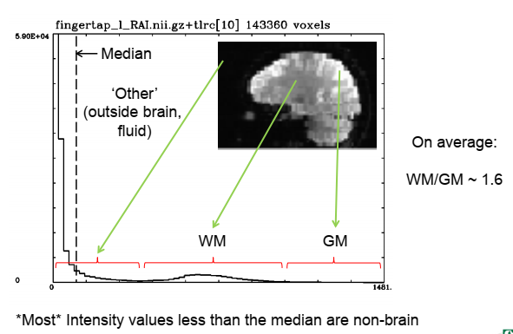
IRM fonctionnelle: le preprocessing

Slide 55
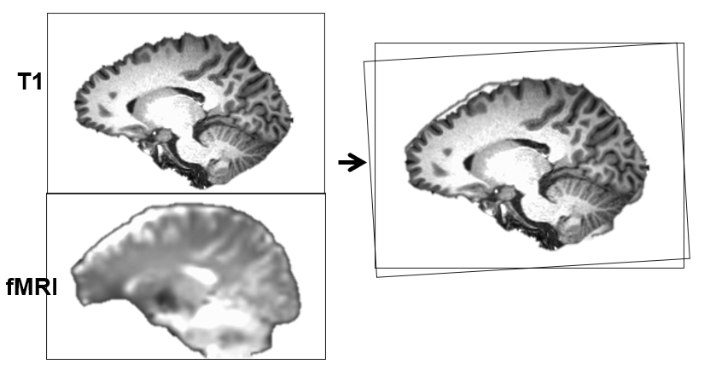
IRM fonctionnelle: le preprocessing
5. Recalage sur la T1
  Encore rigide (même cerveau avec lui-même)
  Mais pas avec la SSD
  C’est mieux d’avoir découpé le crâne avant.

Slide 56
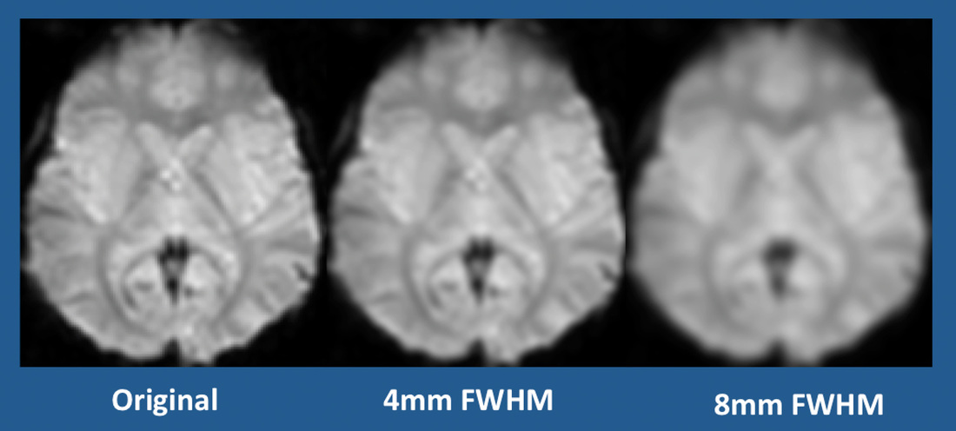
IRM fonctionnelle: le preprocessing
6. Lissage spatial (filtrage)
  Spatial smoothing: On ajoute volontairement un flou aux données!
    On ne s’attend pas à des contours importants avec les voisins!
  On réfléchit avec des « régions » de notre cerveau, pas avec des points précis.
    Le résultat de la moyenne avec les voisins devrait encore contenir cette « activation »
  Aide à enlever les artéfacts

Slide 57
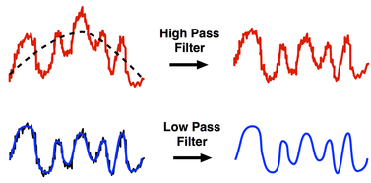
IRM fonctionnelle: le preprocessing
7. High-pass et low-pass filters (filtres passe-haut et passe-bas)
Quelles sont les fréquences attendues dans le signal?
  Ex: Pour une tâche qui se répète aux 50 secondes: 0,02 Hz.
    Donc on veut enlever seulement les fréquences très très lentes. Typiquement < 0.01 Hz, mais à réfléchir!
  On considère généralement qu’une fréquence plus rapide que ~0.10Hz ne représente pas le métabolisme des neurones chez l’humain.

Slide 58
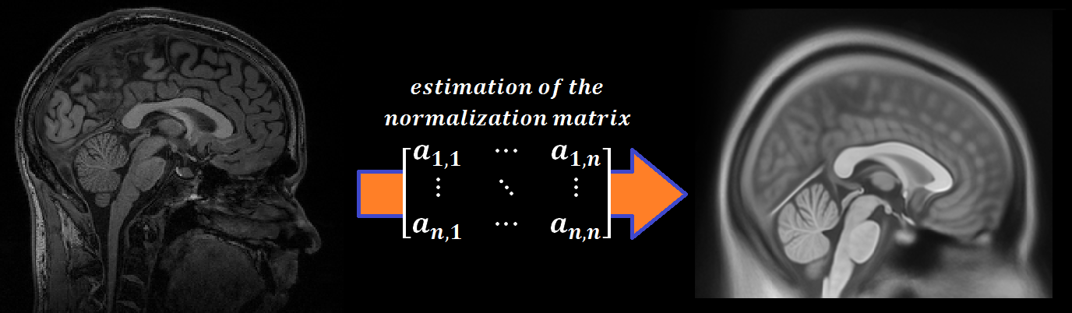
IRM fonctionnelle: le preprocessing
8. Recalage vers l’espace MNI (« normalisation »)
  Faisable, mais difficile.
  En pratique:
    Matrice 1 = T1 vers fMRI (Connu)
    Matrice 2 = T1 vers MNI (Plus facile)
    Matrice totale = Matrice1⁻¹ * Matrice2 = fMRI vers MNI

Slide 59
IRM fonctionnelle: le preprocessing
9. Analyses statistiques
  Données:
    Task-based: corrélation avec la courbe idéale, ou
    Resting-state: Seed-based ou ICA
  Analyses de groupes
    Ex: ANOVA, t-test, corrélations avec les caractéristiques du groupe (ex, âge, niveau d’anxiété, niveau de maladie)

